Slide 1
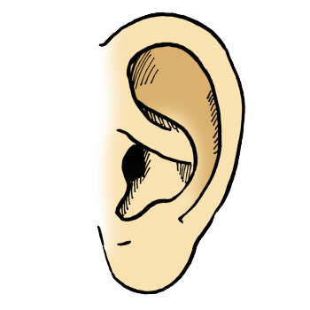

Zrak a sluch
Mgr. Michaela Ďurkáčová

Slide 2
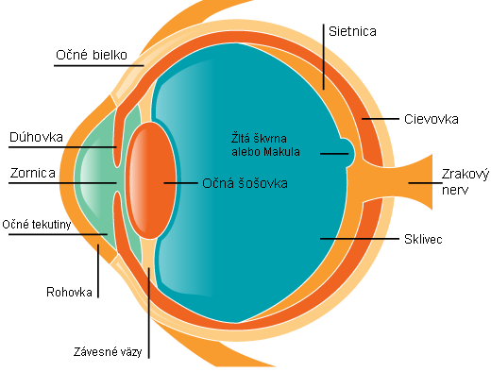
Zrak –orientácia v priestore
- orgán oko uložené v očnici
3 vrstvy
Vonkajšia –bielko a rohovka
Stredná – cievovka, vráskovcové teleso, dúhovka, šošovka, zrenica
- Vnútorná- sietnica- zmyslové bunky- tyčinky a čapíky

Slide 3
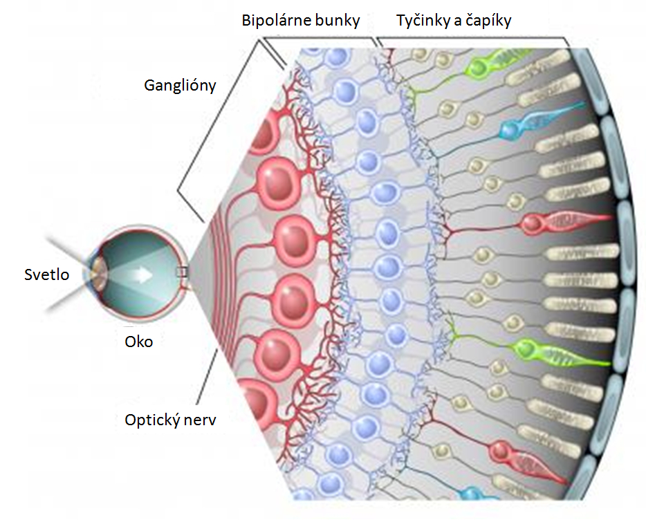
tyčinky – vnímanie tmy
čapíky – vnímanie svetla

Slide 4
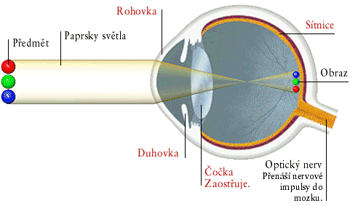
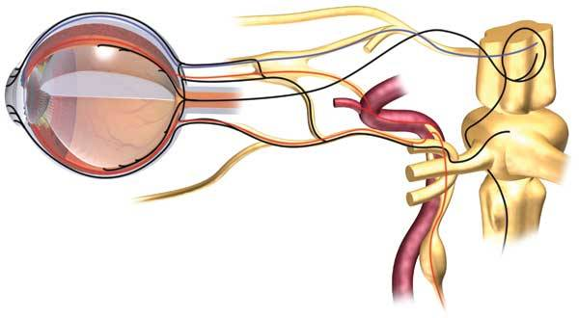

Slide 5
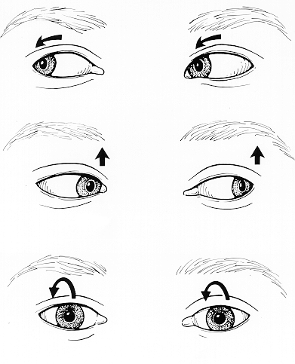
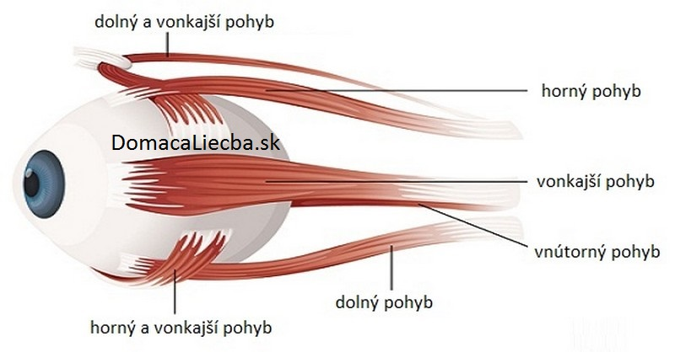
Okohybné svaly – pohyb oka

Slide 6
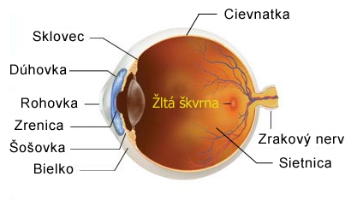
Žltá škvrna – najostrejšie videnie
Slepá škvrna- žiadne svetlocitné bunky
Slepá škvrna

Slide 7
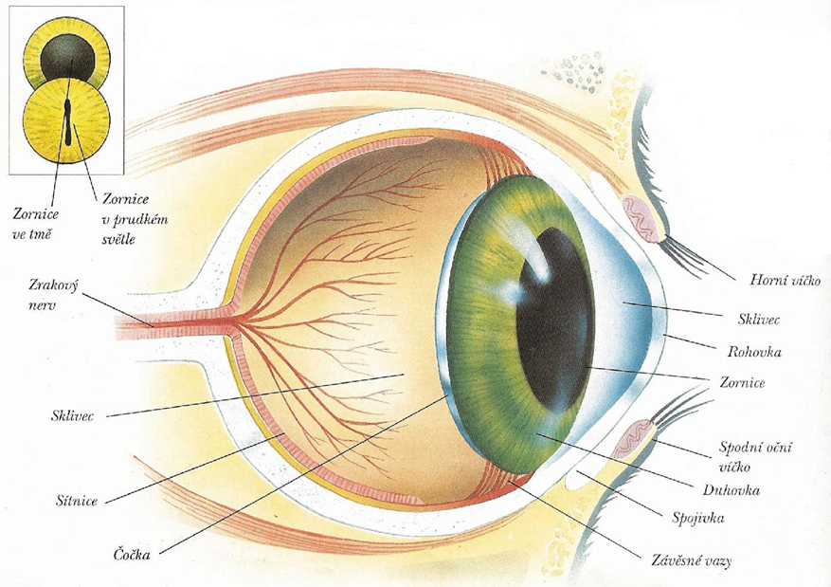

Slide 8
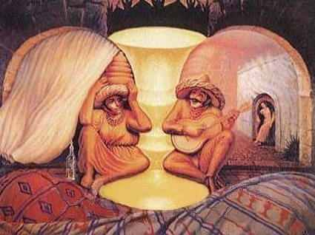
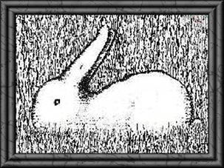

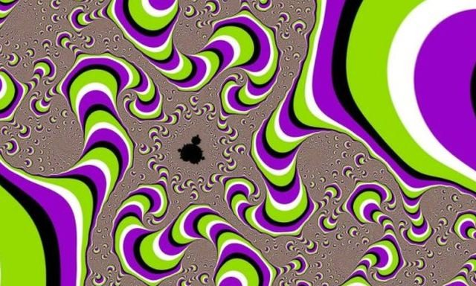

Slide 9
Sluch- zvukové podnety
- orgán sluchu – ucho
Vonkajšie ucho – ušnica a zvukovod
Stredné ucho – bubienok, sluchové kostičky – kladivko, nákovka, strmienok
Vnútorné ucho – slimák –sluchové bunky a vlásky
Polkruhové kanály a vačky predsiene – rovnovážny orgán

Slide 10
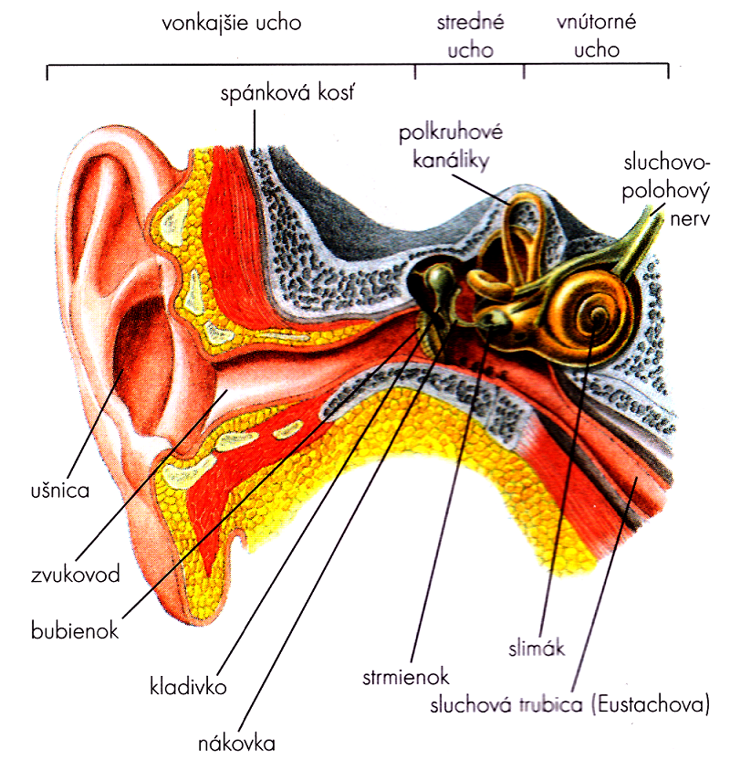

Slide 11
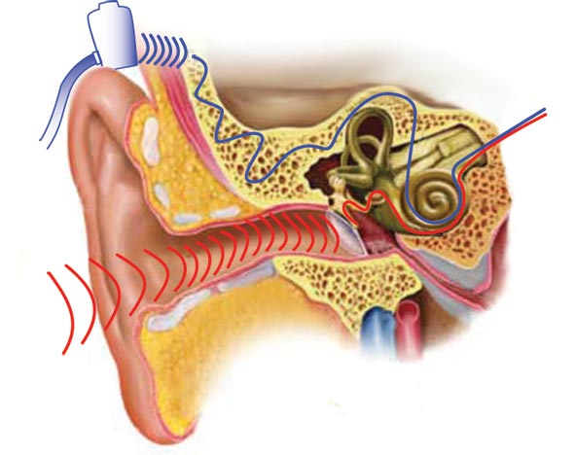
Funkcia načúvacieho prístroja

Slide 12
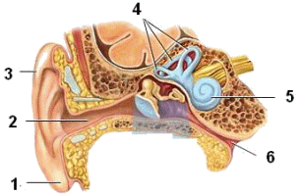

Slide 13
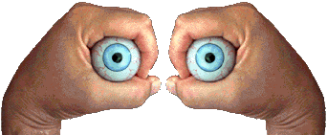
Ďakujem za pozornosť

